Slide 1
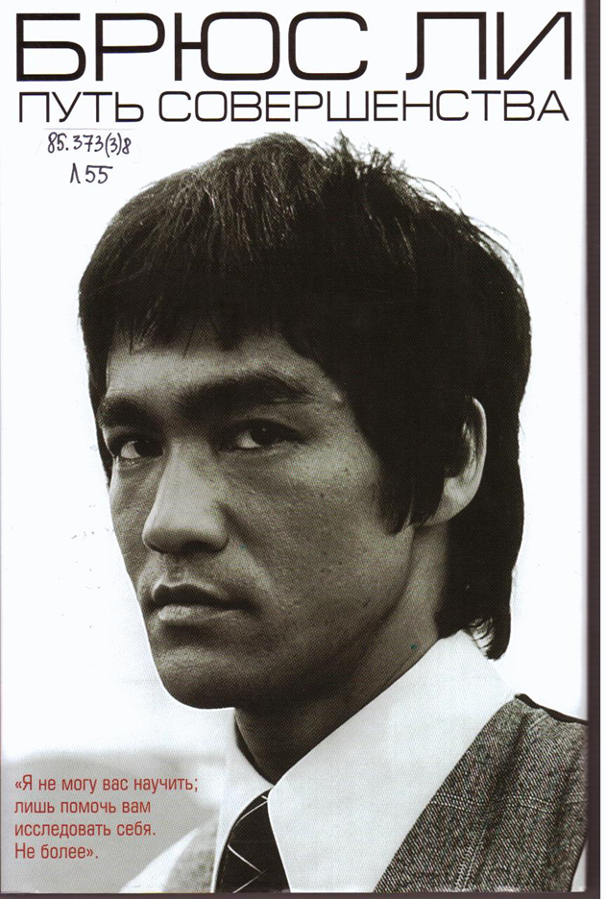
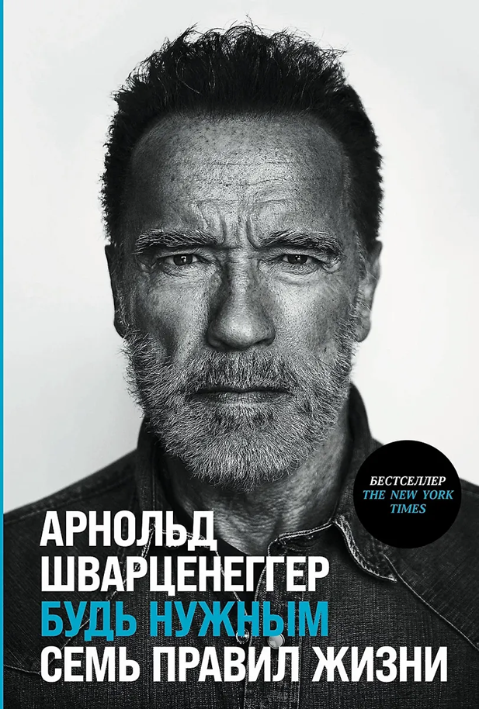
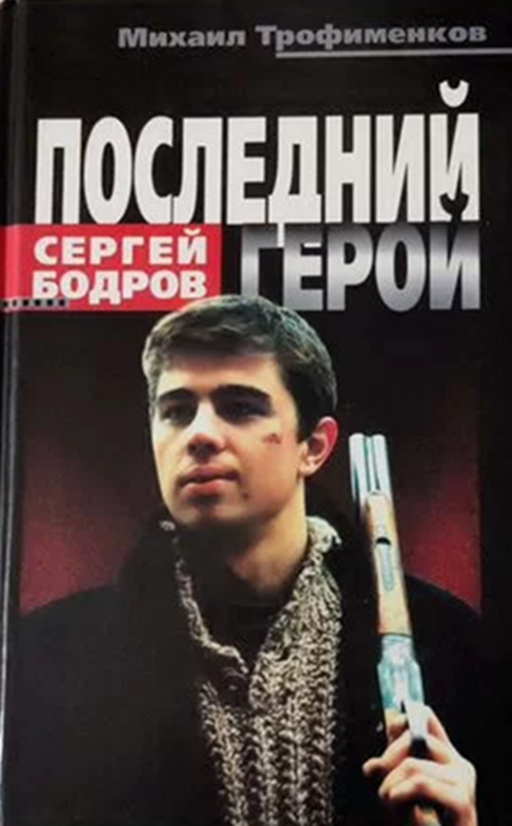
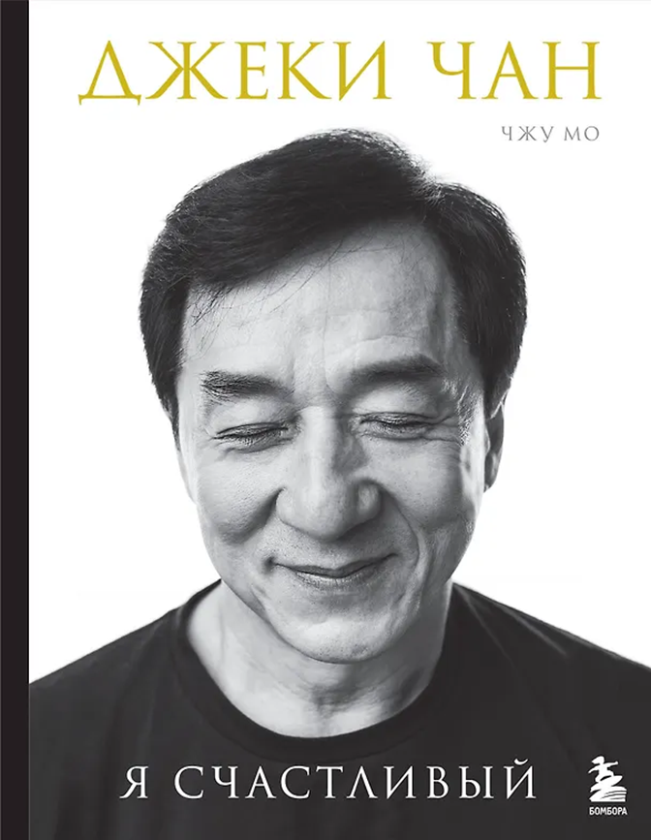
Биографии известных личностей, которые добились больших успехов на своем поприще, всегда были источником вдохновения для читателей.
Если у него получилось, смогу и я?
Какие трудности и неудачи пришлось преодолеть тому или иному успешному человеку на пути к славе? Узнаете из книг в нашей подборке!
Среди наших героев — писатели, актеры, политики, спортсмены, общественные деятели разных эпох. Их истории — это не всегда рассказы только об одном частном человеке. Они также много повествуют о временах, в которых им выпало жить. А значит, биографии будут интересны и любителям истории.

Slide 2
Николай Цискаридзе — яркая, харизматичная личность, чья эрудиция, независимость и острота суждений превращают каждое высказывание в событие.
Автобиография «Мой театр» создана на основе дневника 1985–2003 гг. Это живой, полный тонкой иронии, юмора, а порой и грусти рассказ о себе, о времени и балете. Воспоминания: детство, семья, Тбилиси и Москва, учеба в хореографическом училище, распад СССР, отделение Грузии; приглашение в Большой театр, непростое начало карьеры, гастроли по всему миру; признание в профессии, но при этом постоянное преодоление себя, обстоятельств и многочисленных препятствий; радость творчества, несмотря на интриги недоброжелателей. История жизни разворачивается на книжных страницах подобно детективу. На фоне этого водоворота событий возникает образ уходящего Великого Театра конца ХХ века. Вырисовываются точные, во многом неожиданные, портреты известных людей, с которыми автору посчастливилось или не посчастливилось встретиться.

Slide 3
В истории отечественного спорта нет более громкого имени. Победитель Кубка Европы и олимпийский чемпион, единственный из россиян обладатель "Золотого мяча" - приза лучшему футболисту Европы - и первый и до сих пор единственный в мире вратарь, завоевавший этот трофей, он заслужил всеобщую любовь и уважение и своими человеческими качествами - исключительной порядочностью, скромностью, беззаветной преданностью родному клубу - московскому "Динамо". О спортивном и жизненном пути Льва Ивановича Яшина (1929-1990) рассказывает книга известного историка футбола Владимира Галедина.

Slide 4
Эта книга откроет для читателя малоизвестного Юрия Никулина: мужественного, храброго бойца, верного боевого товарища, бесстрашного зенитчика, настоящего русского воина, бесконечно преданного своей стране.
Самое невероятное: после всех ужасов, тягот и лишений войны, которые пережил Юрий Владимирович, он сумел сохранить в своем сердце великую любовь к людям, к жизни, к стране. И нести зрителям светлую радость и оптимизм, которые прибавляют счастья вот уже третьему поколению подряд…

Slide 5
Перед вами первая автобиография Марии Шараповой - прославленной теннисистки, пятикратной победительницы турниров Большого шлема и обладательницы множества других престижных трофеев. Она взяла в руки ракетку в четыре года, а уже в семнадцать взошла на теннисный Олимп.
С тех пор Мария прочно закрепилась в мировой спортивной элите, став одной из величайших спортсменок современности.
Откровенная книга Шараповой - не только о ней самой, ее жизни, семье и спортивной карьере. Она - о безудержном стремлении к мечте, об успехах и ошибках на этом пути, о честности и предательстве, о взрослении и опыте, приходящем с годами. В конце концов о том, как не потерять голову от побед и как стойко переносить поражения. А о поражениях Мария знает не понаслышке: после 15-месячной дисквалификации она вернулась в большой спорт, чтобы доказать всем - и поклонникам, и ненавистникам - что даже такие удары судьбы не способны ее остановить.

Slide 6
Эта книга — уникальная автобиография Валентины Толкуновой, рассказанная ею незадолго до ухода из жизни. В конце пути, уже зная, что она безнадежно больна, великая певица делится личным пониманием мира и своей жизни в искусстве, по-настоящему раскрываясь и переосмысляя все самое сокровенное.
При жизни Валентина Толкунова была человеком достаточно закрытым, близко к себе подпускала не всякого. И вот теперь ее голос звучит нежной флейтой со страниц книги, трепетно приоткрывая ту "затаенную красоту души", которую эта блестящая русская певица видела в каждом, которой она сама обладала в полной мере.

Slide 7
"Любовь долготерпит, милосердствует, не мыслит зла, не радуется неправде, а сорадуется истине…" - Последнее, что сделала Анна Герман в своей жизни, - написала музыку на этот Гимн Любви апостола Павла: "Любовь не завидует, любовь не превозносится, всему верит, всего надеется, все переносит…" И таким же гимном любви стала данная книга.
Это - исповедь счастливой женщины, в жизни которой была настоящая Любовь. Ее любимый предложил Анне руку и сердце, когда врачи отказывались верить, что она будет ходить после страшной аварии (49 переломов, тяжелейшая травма позвоночника, полгода в гипсе, более трех лет она не выходила на сцену). Ее муж был с ней "и в горе, и в радости", и в счастливые годы ее громкой славы, и в трагические дни, когда, узнав о своей смертельной болезни, она решила писать эту книгу. И написала ее так же, как пела, - ни в ее "золотом голосе", ни в этой последней исповеди нет ни единой фальшивой ноты, ни гнева, ни отчаяния - лишь Гимн торжествующей Любви…

Slide 8
После смерти Виктора в возрасте 28 лет в России возник настоящий культ Цоя. Самое яркое тому свидетельство - стена музыканта на Старом Арбате в Москве, где постоянно появляются новые надписи от благодарных поклонников.
Именно сейчас, в эпоху интернета, когда звездой может стать абсолютно каждый, важно помнить о том, кто добился народной любви не за счет хайпа и эпатажа, а исключительно благодаря таланту и идеям, опередившим свое время. Таким и был Цой, которого мы любим и помним - настоящим героем музыкального Олимпа и своего поколения в целом.

Slide 9
Первая же роль этой актрисы в кино принесла ей необыкновенную популярность. В 1956 году она, будучи студенткой ВГИКа, сыграла в музыкальной комедии Эльдара Рязанова «Карнавальная ночь» клубного работника Леночку Крылову. Непосредственная молодая девушка, исполняющая песню «Пять минут», мгновенно завоевала сердца зрителей, стала кумиром, особенно среди молодежи. Конечно, это известная всем Людмила Гурченко. Прошло много лет, и за это время многое произошло — Гурченко сыграла огромное количество ролей, несколько раз была замужем, родила дочь, пережила трагическую гибель внука... Девизом всей ее жизни была фраза: «Быть не как все», и она блестяще справилась с этой ролью.

Slide 10
Актерская судьба Сергея Бодрова (1971-2002) укладывается всего в шесть лет. Но за эти годы он успел столько, сколько иной актер не успеет за целую жизнь. Имя Данилы Багрова, Брата, стало первым за многие годы нарицательным именем в российской культуре. Его считали национальным символом, ненавидели или боготворили. Откуда пришел Брат? Почему именно он стал символом конца века? О Сергее Бодрове, его семье и друзьях, его отношении к славе, телевидению, войне, политике, терроризму рассказывает в первой биографии Брата известный кинокритик, корреспондент ИД `КоммерсантЪ` Михаил Трофименков.

Slide 11
Каким был Савелий Крамаров вне экрана и вне своего образа-маски? Никто из зрителей не догадывался о страданиях, выпавших на долю сына репрессированного "врага народа", актер умел скрывать свои переживания. В книге его близкого друга В. Стронгина повествуется о незабываемых ярких ролях, которые сделали артиста знаменитым, и о популярных картинах с участием Савелия Крамарова - "Неуловимые мстители", "Джентльмены удачи", "Двенадцать стульев", "Иван Васильевич меняет профессию".
Автор с предельной откровенностью рассказывает о тех обстоятельствах, которые вынудили Савелия Крамарова эмигрировать в США, и о его жизни в Мекке кинематографистов - Голливуде.
Книга снабжена большим количеством ранее не публиковавшихся фотографий.

Slide 12
Кем же был Владимир Высоцкий? Гениальный поэт, хулиган бабник, экзальтированный циник, нежный романтик, великий исполнитель, алкоголик и наркоман, блестящий артист? - кто он? Творческие взлеты и падения, невероятная популярность, безумная любовь, агрессия - все этапы его жизни до сих пор вызывают множество споров. Каковы на самом деле были отношения с Мариной Влади? В чем причина расставания с первой женой Изой? Кто были его настоящие друзья, а кто - враги и предатели? Действительно ли его смерть случайна? Он один отвечал за всех, Он не врал, его творчество близко каждому и то же время очень лично. В этой книге горести и радости, стихи и любовь поэта, актера и просто великого человека Владимира Высоцкого.

Slide 13
Андрей Миронов. Его уже нет много лет, но до сих пор его помнят и любят. О нем пишут книги, не устают рассказывать случаи из его жизни, его именем называют конкурсы авторской песни, а театр, которому он посвятил столько лет, поставил спектакль "Андрюша"...
Это не просто биография талантливого актера театра и кино, режиссера, замечательного рассказчика, любящего сына, друга, однокашника, любимого мужа и отца. Это жизнь человека, который навсегда остался в сердцах тех, кто его знал и любил.

Slide 14
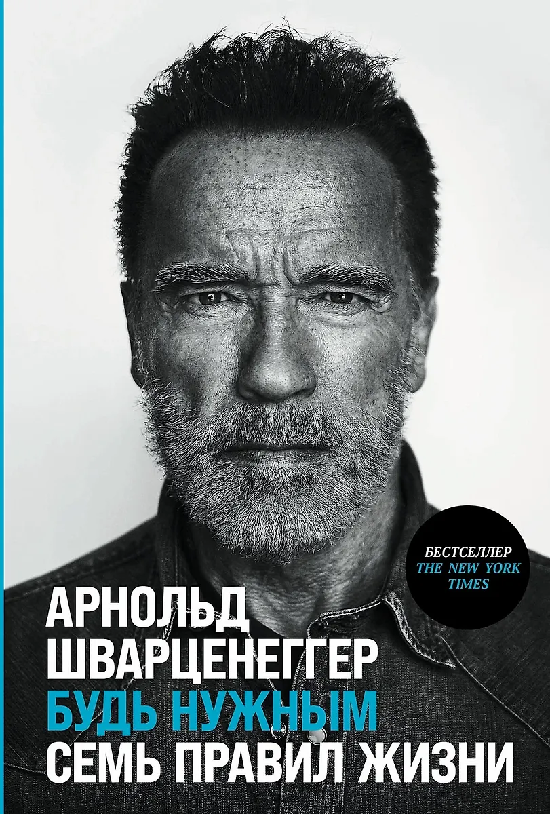
Книга «Будь нужным» — о том Шварценеггере, которого вы до сих пор не знали, даже если посмотрели всех «Терминаторов», интересуетесь американской политикой или занимаетесь бодибилдингом. А еще — о том, как шел к осуществлению своей мечты автор и как можете прийти к ней вы сами. Шварценеггер, по его же утверждению, всегда придерживался принципа «рука дающего не оскудеет», и теперь на страницах новой книги он делится опытом, позволяющим наладить жизнь и исполнить все, что вы, может быть, считали неисполнимым. «Будь нужным» понравится всем, кто интересуется самопомощью и взаимопомощью, хочет изменить мир и себя к лучшему — и просто увидеть Железного Арни с нового ракурса.

Slide 15
Эта книга откроет вам личность легендарного Брюса Ли во всей полноте и разносторонности. Культовый актер и режиссер, выдающийся мастер восточных единоборств неожиданно распахивает свой внутренний мир, в котором предстает как поэт, философ, писатель, хореограф, муж, отец и друг. Вы впервые познакомитесь с размышлениями Брюса о жизни и судьбе, о личном становлении и мироустройстве, с его поэтическим видением мира. Китаец, рожденный в США, Ли имел уникальную возможность осмыслить две великие культурные традиции, Востока и Запада. Он обращался к мудрецам Индии и Китая, мыслителям Древней Греции и современности. Однако вершиной познания и собственным призванием он считал искусство - "видимую музыку души". Эта книга - исповедь художника жизни, избравшего трудный и высокий путь спокойствия разума. Произведением искусства оказалась и сама его жизнь, описанная в этой книге -собрании автобиографических заметок, писем, стихов.

Slide 16
В этом издании известный спортивный журналист Гильем Балаге приводит полный и тонкий анализ "феномена Месси", обращаясь к его ближнему кругу - тренерам, коллегам, друзьям, семье. Какими качествами нужно обладать, чтобы стать "золотым мальчиком футбола"? Чем нужно пожертвовать, чтобы добиться такого успеха? Как достичь вершин, но остаться обычным человеком? Несмотря на многочисленные преграды и проблемы со здоровьем, Месси осуществил свою мечту, занимаясь любимым делом и работая над собой, - и его история по-настоящему вдохновляет.

Slide 17
Джон Кавана тот самый человек, который из тренера в маленьком сарае превратился в ТОГО САМОГО тренера, который привел Конора Макгрегора к победе в Ирландии и во всем мире.
Эта книга - откровение Джона о Коноре. Как дерзкий парень без навыков, денег и дисциплины смог стать одним из лучших бойцов всех времен? Сколько часов они провели в зале, и сколько раз Конор был на грани? Удивительная история, рассказанная от первого лица, представит вам удивительный портрет амбициозного, дисциплинированного и настойчивого человека, который не умеет сдаваться.

Slide 18
7 апреля 1954 года в Гонконге родился мальчик по имени Чэнь Ганшэн. Его родители были настолько бедны, что предложили оставить младенца в залог английской акушерке, принимавшей роды, до тех пор, пока они не добудут 1500 гонконгских долларов, чтобы оплатить медицинские услуги.
В 1961 году семья переехала в Австралию в поисках лучшей жизни, а семилетний мальчик остался в Гонконге и поступил в школу Пекинской оперы. Тренируясь с 5 утра до полуночи каждый день, под жестким надзором учителей, он оттачивал свое мастерство. В 1976 году, работая на стройплощадке, юноша получил от товарищей имя, которое принесло ему мировую известность. Так Джеки Чан начинал свою карьеру.
Эта искренняя книга — живой и правдивый образ, сотканный из воспоминаний великого актера, обычного человека, которому хватало смелости делать необычные вещи. Вместе с ним вы заново пройдете этот путь — от постановщика трюков малобюджетных роликов до режиссера и актера кассовых картин, от бедного официанта до мецената и коллекционера антиквариата.

Slide 19
Анастасия Ермакова - одна из самых титулованных спортсменок в мировом синхронном плавании.
Четырехкратная олимпийская чемпионка, многократная чемпионка мира и Европы.
Что же стоит за четырьмя олимпийскими медалями? Чем пришлось пожертвовать ради всемирной славы? Какова цена успеха?
Ни для кого не секрет, что жизнь профессионального спортсмена тяжела, но не многие знают, что происходит по ту сторону самого красивого, женственного, эстетичного вида спорта.
Анастасия Ермакова предоставила нам уникальный шанс заглянуть в закулисье синхронного плавания.
Вы поразитесь, сколько труда, работы, тренировок стоит за яркими костюмами и такими грациозными движениями.
Это книга о пройденном пути, таком, какой он есть: со смешными и грустными моментами, но, кажется, лишь пройдя все испытания, ты будешь достоин олимпийской медали.

Slide 20
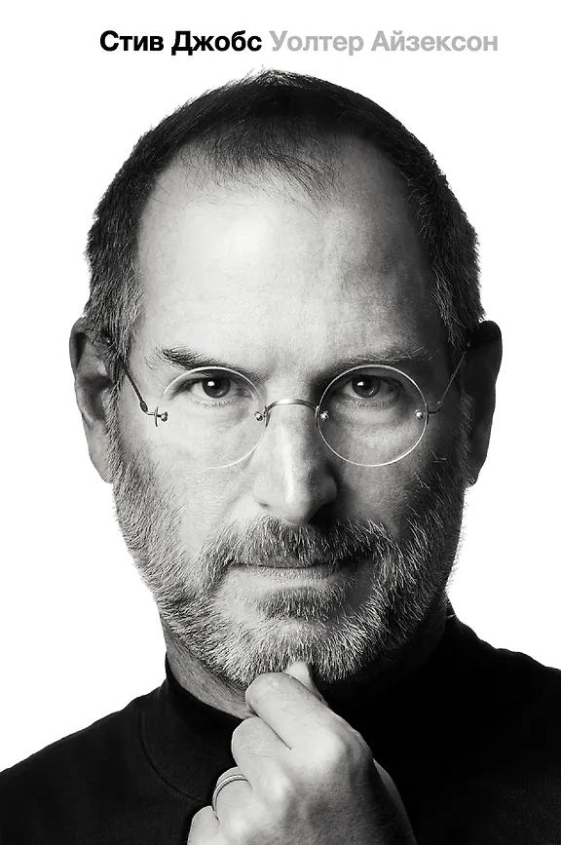
«Стив Джобс Биография» — это книга о жизни одного из самых известных предпринимателей в мире, Стива Джобса. В ней содержится много интересных историй о том, как он создавал свой бизнес, какие препятствия ему приходилось преодолевать и как он достигал своих целей. В основу книги Уолтера Айзексона «Стив Джобс» легли беседы с самим Стивом Джобсом, а также с его родственниками, друзьями, врагами, соперниками и коллегами.

Slide 21
В 1996 году журналист и телеведущий Вадим Верник снял документальный фильм о Майе Плисецкой «Майя. Урок классического танца» (в телевизионном цикле «Субботний вечер со звездой»). Съемки проходили в небольшом финском городе Миккели, и на протяжении пяти дней Вернику посчастливилось много общаться с великой балериной. А спустя годы появилась идея на основании этих бесед сделать книгу, тем более, что большинство материалов не вошли в фильм из-за ограниченного хронометража. Эта книга — попытка автора показать Майю Плисецкую «своими глазами», нарисовать портрет без позирования и всевозможных мифов вокруг ее имени.

Slide 22
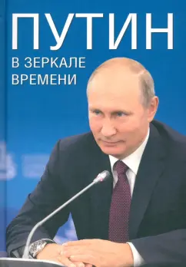
В настоящей книге сделана попытка не только показать в зеркале времени самые яркие вехи биографии В.В. Путина на его пути к должности главы государства, но и воссоздать через призму президентских документов, его многолетних усилий по реформированию страны, выступлений на прямых линиях, пресс-конференциях и с посланиями Федеральному Собранию яркую и динамичную хронику эпохи, которую многие уже называют эпохой Путина. Меньше чем за четверть века президенту России удалось сделать самый весомый вклад в то, чтобы вернуть нашей Родине статус великой державы. Россия сегодня - одна из ведущих стран мира с мощным экономическим, оборонным потенциалом и богатейшим культурным наследием.

Slide 23
Чингисхан — легендарный основатель Монгольской империи, самого большого государства в средневековом мире, и один из величайших завоевателей в мировой истории. Его войска пробили брешь в Великой Китайской стене и взяли Пекин. Безжалостной резней и грабежом они сломили сопротивление жителей Центральной Азии, Афганистана, Персии и Южной Руси. В 1237—1242 годах они вторглись в Европу. Скорость и масштаб их завоеваний (и страшные могильные холмы, которые они оставили после себя) стали поводом для распространения мифов о Чингисхане... Но Великий Хан был не просто завоевателем. Его самым большим достижением стало объединение непримиримых монгольских племен в условиях суровых азиатских степей и их организация в мобильное и дисциплинированное войско, которое с потрясающим эффектом выступало против соперников. Предлагаемая читателю книга Лео де Хартога, голландского специалиста по Монголии, всесторонне изучившего эту тему — самая полная на сегодняшний день биография "завоевателя мира" Чингисхана.

Slide 24
Прежде чем стать основательницей и королевой несокрушимой империи моды, мадемуазель Габриэль Коко Шанель была бедной сиротой. Она всегда отвергала условности и общественные рамки, ставя свою независимость превыше всего. И спустя годы благодаря своему упорству и выдержке подарила свободу миллионам женщин.
Это история великой Мадемуазель и ее революции, наследие которой главенствует в моде по сей день. Иллюстрированное издание содержит интереснейшие факты о Шанель со дня ее рождения до последних дней жизни, включает в себя редкие архивные фото и рисунки, некоторые из которых никогда ранее не публиковались. В книгу вошли все знаковые свершения кутюрье, такие как легендарный парфюм Chanel №5, вот уже более 100 лет почитаемый самыми красивыми женщинами планеты.
Завершают книгу снимки Мадемуазель, сделанные именитыми фотографами, и кадры из фильмов, снятых о ней. Издание украшают афоризмы иконы моды, вынесенные на отдельные страницы.

Slide 25
Эта книга - откровенный дневник певицы, в котором она честно рассказывает о той стороне своей жизни, которая скрыта от софитов рампы и объективов телекамер. Уход мужа из семьи заставил Дженнифер о многом задуматься, вспомнить свою бедную жизнь с родителями и сестрами, занятия танцами, прошлые браки и отношения. Она пришла к выводу, что ей не хватало самоуважения - в детстве она всегда старалась быть хорошей, чтобы заслужить любовь родителей. Позднее в отношениях с мужчинами Дженнифер растворялась в партнере, всегда была зависима от него. В певческой и актерской карьере ей всегда помогали менеджеры, а в личной сфере она действовала на свой страх и риск, не всегда правильно понимая, как и что надо делать. Задуматься о своей жизни ее заставила бескорыстная, настоящая любовь детей (отсюда и название книги), и Дженнифер поняла, что достойна лучшего.

Slide 26
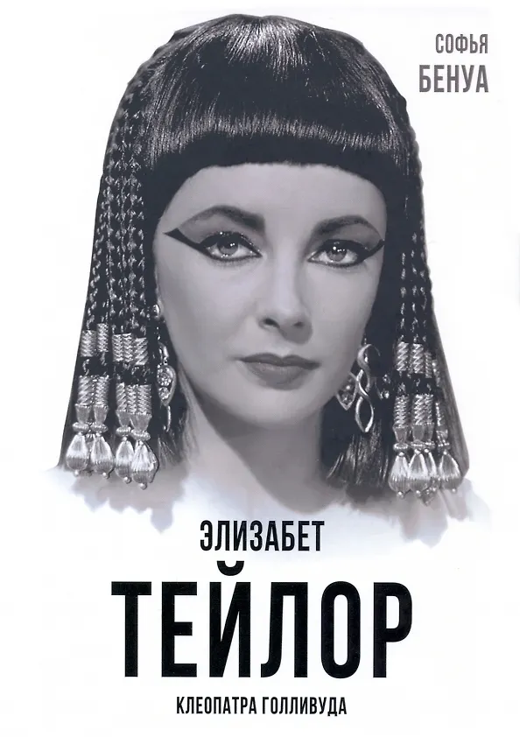
Элизабет Тейлор, одну из красивейших женщин и наиболее востребованных актрис в мире, обладательницу колдовского взгляда фиалковых глаз, превозносили уже с первой кинороли, сыгранной ею в десять лет. Ее жизнь всегда била через край: всемирная слава и миллионные гонорары, ручьи слез и гора драгоценностей, восемь браков и нескончаемые семейные скандалы, капризы и железная воля, страшные болезни и пластические операции, фарс и провокации. Она раздражала и восхищала, получила две премии «Оскар» и была номинирована на звание худшей актрисы года. Она постоянно испытывала неутолимую жажду жизни, губительную, когда речь шла о выпивке, фастфуде или таблетках, но всякий раз помогавшую возродиться после очередного удара судьбы. Царственная Клеопатра, строптивая Катарина, распутная алкоголичка Марта — Элизабет Тейлор, «священное чудовище» Голливуда, пылающая комета, оставившая на кинематографическом небосклоне немеркнущий след.

Slide 27
Прекрасная Катрин Денёв прославилась благодаря фильму "Шербурские зонтики". Пресса прозвала ее "кусочком льда в стакане виски" за ее холодную, но притягивающую, словно магнит, красоту. Она сыграла в десятках любовных мелодрам, но сама всегда боялась любви и бежала от нее. Обжигающий роман с Марчелло Мастрояни оставил слишком много шрамов в ее хрупком сердце, и Катрин дала себе слово больше никогда не позволять мужчине подходить так близко.
"Лучший способ сохранить любовь мужчины - не выходить за него замуж", - строптиво заявила она. Катрин Денёв до сих пор по праву считается самой красивой актрисой Франции. За право с ней работать борются Франсуа Озон, Ларс фон Триер и другие лучшие режиссеры современности. Обо всех тайнах личной и творческой жизни самой невыносимой французской красавицы - в этой откровенной книге!

Slide 28
Нет более противоречивой кинодивы XX века, чем немка Марлен Дитрих. Она - эталон красоты начала XX века, белокурая дива мирового киноэкрана. После отказа актрисы вернуться в нацистскую Германию ее фильмы в этой стране были запрещены. Но известно, что А. Гитлер обожал смотреть ленту "Голубой ангел" с участием Дитрих в своем частном кинозале. Она же, уехав в США, начала бороться за мир для всех... не брезгуя при этом ни связями, ни любовными романами.
У великой актрисы были романы с президентом Джоном Кеннеди, с его отцом Джозефом Кеннеди, с актерами Жераром Филипом, Жаном Габеном, писателем Э.М. Ремарком и многими другими известными персонами.
Полная версия бурной жизни мегазвезды XX века -Марлен Дитрих - в этой увлекательной книге!

Slide 29
Роберт Паттинсон - самый востребованный молодой актер мирового кино. Головокружительная карьера будущей звезды вампирской саги началась уже в 15 лет в любительском театре. Впервые на широком экране актер появился в суперпопулярном блокбастере "Гарри Поттер и Кубок огня", сыграв Седрика Диггори. Впоследствии издание Times Online окрестило его "британской звездой завтрашнего дня". И наконец, Роберт покорил сердца миллионов поклонников, сыграв молодого симпатичного вампира в фильмах "Сумерки", "Новолуние" и "Затмение".
В этой книге вы прочтете обо всех интереснейших подробностях жизни Роберта Паттинсона. Например, вы узнаете, что Роберт является не только прекрасным актером, но и успешной моделью известных марок одежды. Его кумир - блистательный актер Джек Николсон.
Об этом и многом другом поклонники Роберта Паттинсона прочтут в этой книге.

Slide 30
Об Илоне Маске слышал каждый хотя бы раз. Ведь именно он занял первую строчку в рейтинге Forbes среди самых богатых людей мира, его инициативы ежедневно сталкиваются в равной мере как с критикой, так и с восхищением. Его личность крайне противоречива, и поступки часто подвергаются критике - но тем интереснее для общества становится история его успеха и факты личной жизни.
Вот уже больше двадцати лет человечество поражает гениальность Илона Маска - до такой степени, что кажется, будто он и не человек вовсе, а инопланетянин, который несёт в наш мир будущее.
В этой книге вы найдёте много любопытного: от неизвестных страниц биографии до откровений членов семьи и друзей.

